Slide 1
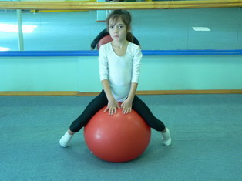
Жим мяча ногами
И.п. - сед на мяче, ноги в стороны (шпагат), колени вниз к полу, стопы назад, спина прямая, руки вперед на мяч или на поясе.
1-2 - жим мяча коленями;
3-4 - расслабить жим, не сбрасывая до конца напряжение.
4-8 повторений.

Slide 2
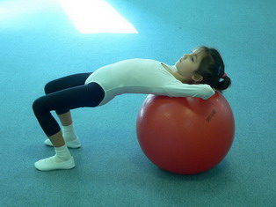
Спиной на мяче, ноги на полу
И.п. - сед на мяче.
1-4 - марш вперед, занять положение «столик»: лопатки на мяче, руки за головой, таз свободен от мяча, ноги на ширине плеч, корпус параллельно полу, между голенью и бедром 90 град.;

Slide 3
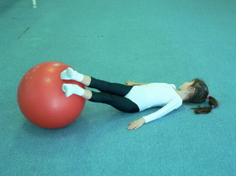
Положение лежа спиной на полу, ноги на мяче
И.п. - лежа спиной на полу, руки в стороны на полу, ноги на мяче (пятки и часть голени).
1-2 - прямыми ногами отвести мяч влево, поворот головы вправо;
3-4 - потянуть колени к груди, подкатывая ногами мяч;
5-6 - выпрямить ноги, разогнув колени;
7-8 - вернуться в и.п.;

Slide 4
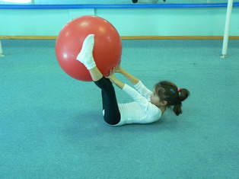
Брюшной пресс
И.п. - лежа спиной на полу, прямые ноги вверх, руки на полу, мяч зажат между коленями.
1-2 - подъем таза вверх, ноги - вертикально вверх (подъем таза вверх должен осуществляться не за счет маха ногами или сгибания-разгибания колен, а за счет сокращения мышц брюшного пресса);
3-4 - и.п.;
4-8 повторений.

Slide 5
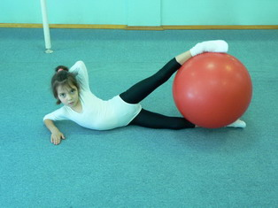
Лежа боком на полу
И.п. - лежа правым боком на полу, корпус и ноги составляют прямую линию, опора на правое предплечье, мяч зажат между ног на уровне стоп и голени (левая нога на вершине мяча, правая под мячом).
1-4 - жим с фиксацией напряжения ногами мяча;
5-8 - медленно ослабить жим;
4-8 повторений.

Slide 6
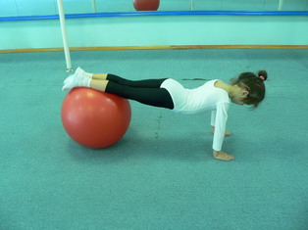
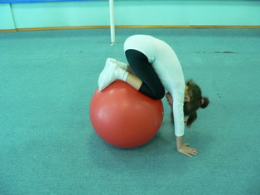
Положение лежа животом на мяче
И.п. - лежа животом на мяче.
1-4 - перейти в опору на полу на руки, корпус и ноги до середины бедра свободны от мяча, корпус прямой, параллельно полу.
5-6 - подтянуть колени к груди, подкатывая мяч;
7-8 - выпрямить ноги, при переходе в и.п. не «проваливаться животом» к полу.

